Slide 1
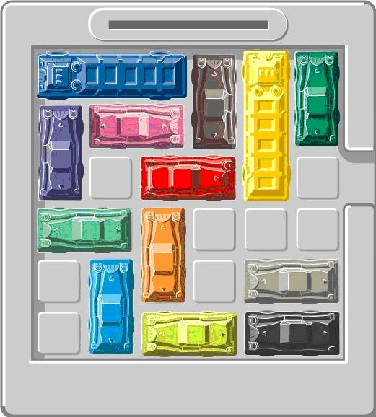
Rushhour
Kyra Kieskamp & Oscar Keur (Boodschappenlijstje)

Slide 2
Het probleem
Doel: De rode auto naar de opening (rechts) op het bord krijgen.
Probleem: Andere auto’s staan tussen de rode auto en de ‘uitgang’.
Voorwaarden
Rode auto bij de uitgang in zo min mogelijk stappen
De auto’s mogen maar één vakje verschuiven per stap
Auto’s mogen alleen in hun lengte richting verschuiven

Slide 3
Oplossing: De andere auto’s (en de rode auto) in meerdere stappen zo verschuiven dat de rode auto uiteindelijk bij de uitgang is.
Voorwaarden
Rode auto bij de uitgang in zo min mogelijk stappen
De auto’s mogen maar één vakje verschuiven per stap
Auto’s mogen alleen in hun lengte richting verschuiven

Slide 4
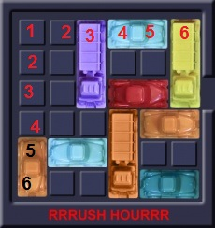
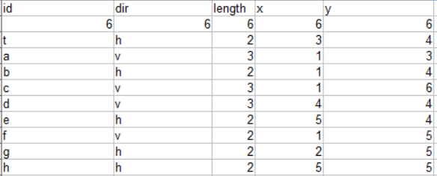
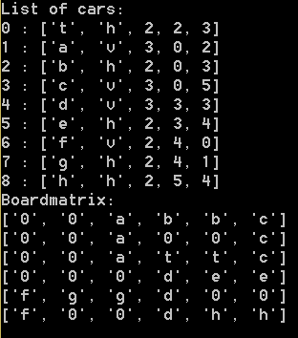
Initialisatie
Data input:
Data in programma:
List of cars
Board matrix

Slide 5
Visualisatie

Slide 6
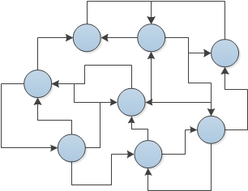
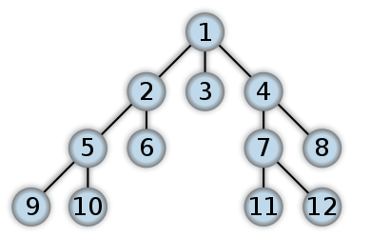
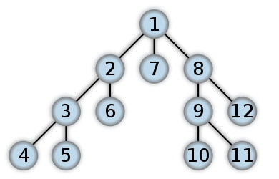
Methodes en algoritme
Random Breadth-first Depth-first
2
3
8
1
7
6
5
4
Start bij begin board
Bepaal alle mogelijke moves voor het board
D.m.v. random functie, kies één move
Maak move
Is dit de oplossing?
Ja → stoppen
Nee → naar stap 2.
Start bij begin board
Bepaal alle mogelijke moves voor alle boards op dezelfde diepte
Voor elke move:
Maak move
Is dit de oplossing?
Ja → stoppen
Nee → doorgaan
Huidige staat onthouden.
Naar boards in de volgende diepte.
Start bij begin board
Bepaal alle mogelijke moves voor het board
Zijn er moves?
Ja → Neem de eerste
Nee → Ga een niveau ‘omhoog’
Is dit de oplossing?
Ja → stoppen
Nee → Ga naar stap 2

Slide 7
Random

Slide 8
Random

Slide 9
Breadth-first

Slide 10
Breadth-first

Slide 11
Depth-first

Slide 12
Depth-first
X

Slide 13
Resultaten
Random Breadth-first Depth-first
Board | Minimaal moves gevonden
1 | 51
2 | 71
3 | 37
4 | 323
5 | 276
6 | 95
7 | 818
Test | 6
Board | Minimaal moves (absoluut) | Boards (cumulatief)
test | 6 | 1871
Current results:
questionable
Board 1: 601
Board 2: 50
Board 3: 69

Slide 14
Conclusie
Enorme statespace:
Breath first werkt wel, is nog langzaam
Breadth first zal kortste oplossing vinden → lang draaien
Snelle random solver: niet gegarandeerd minimale stappen

